Slide 1
5Sのはなし
2014/09/05
LT駆動開発07

Slide 2
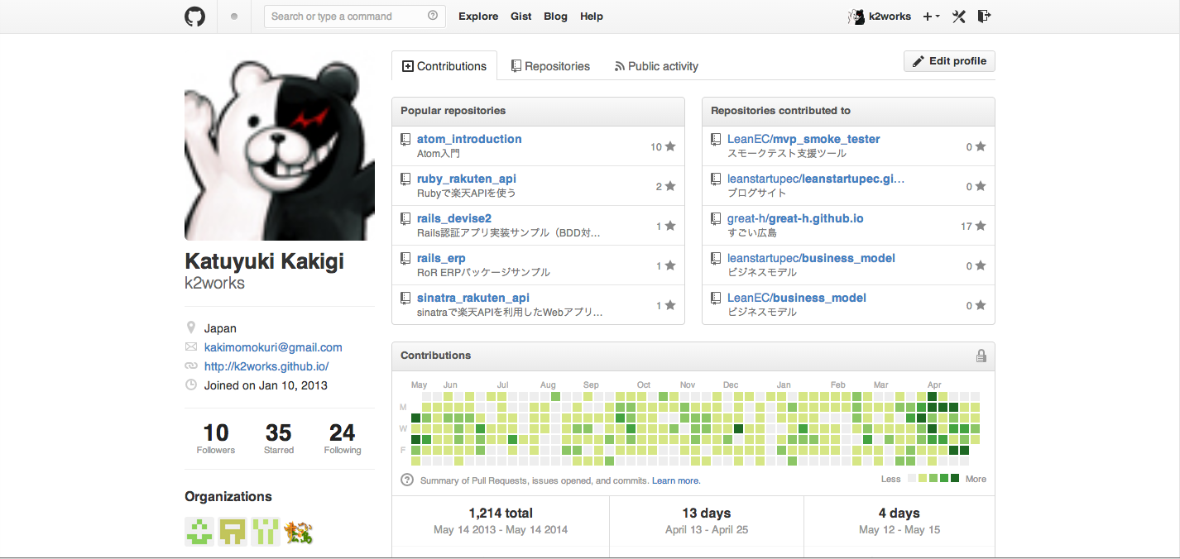
自己紹介
名前 カキギ カツユキ
仕事 インターネット通販事業 （ECコンサルティング企画室）
趣味 山登り・ランニング
Github: https://github.com/k2works
Twitter: https://twitter.com/k2works

Slide 3
構成
イントロ
図解
例
最後に

Slide 4
イントロ
お部屋はどうなっていますか？
オフィスの机はどうなっていますか？
メールボックスの中身はどうなっていますか？
カレンダーの中身はどうなっていますか？
作成したプログラムは安定していますか？
やることは整理されていますか？

Slide 5
イントロ
5S
整理
整頓
清掃
清潔
躾

Slide 6
5S

Slide 7
5S 整理

Slide 8
5S 整頓

Slide 9
5S 清掃

Slide 10
5S 清潔

Slide 11
5S 躾

Slide 12
5S 躾

Slide 13
5S 躾

Slide 14
例
5Sをプログラミングに適用してみる。
サンプルプログラム
ruby
BDD

Slide 15
最後に
まずは整理(捨てる)からはじめよう

Slide 16
参考
5S解説サンプルプログラム

